Slide 1





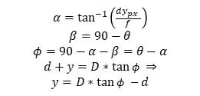

$$CCD$$
$$θ$$
$$f$$
$${dy}_{px}$$
$$d$$
$$α$$
$$θ$$
$$h$$
$$D=600$$
$$Eye$$
$$d$$
$$α$$
$$y$$
$$y$$
$$φ$$
$$β$$
$$D$$
$$θ$$
$$α=\tan^{−1}\left(\frac{{dy}_{px} }{f}\right)$$
$$β=90−θ$$
$$φ=90−α−β=θ−α$$
$$d+y=D∗\tan{φ }⇒$$
$$y=D∗\tan{φ }−d$$

